Slide 1
Apprendre à collaborer par le langage et la vision
Promoteur : DUTOIT Thierry
Co-Promoteur : DELBROUCK Jean-Benoît
DUPONT Stéphane

Slide 2
Plan de la présentation
Introduction
Les réseaux de neurones
Le choix des jeux de données
Les réseaux de neurones génératifs
GAN (Generative Adversarial Net)
CGAN (Conditional Generative Adversarial Net)
L’environnement
Les algorithmes
Les résultats
Conclusion

Slide 3
Introduction
Le projet
Les neurones et perceptron
Fonctions d’activation
Types d’apprentissage
Image source : https://www.supinfo.com/articles/single/7923-deep-learning-fonctions-activationhttps://fr.wikipedia.org/wiki/Neurone

Slide 4
Introduction
Le projet
Collaboration avec la machine pour faire des imitations
afin d’apporter de la créativité.
Comment interagir par la vision et le langage ?
Lui proposer de jeux d’images L’informer de nos besoins

Slide 5
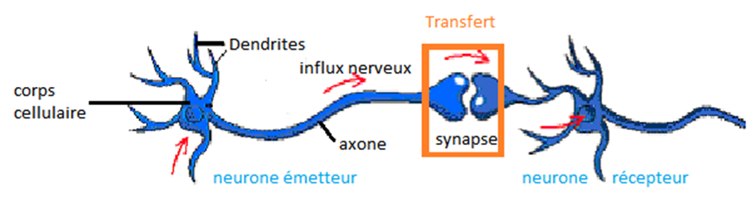
Introduction
Le neurone biologiques
Image source : https://www.supinfo.com/articles/single/7923-deep-learning-fonctions-activationhttps://fr.wikipedia.org/wiki/Neurone
Notes:
Dendrites = inputs et axones = outputs

Slide 6
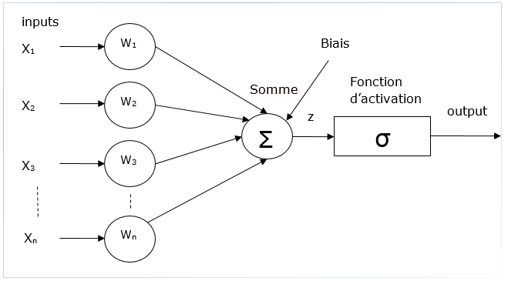

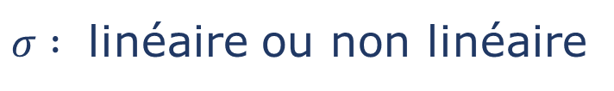
Introduction
Le perceptron basé
sur le neurone biologique
Entrée X_{i}
Poids synaptiques W_{i}
Biais
Fonction d’activation
$$\sum_{i=1}^{n}{w_{i}x_{i}}+b$$
$σ :$ linéaire ou non linéaire
Notes:
C’est le réseau de neurones le plus simple.
Des signaux x1,x2,x3 arrivent à notre neurone (ils viennent de la couche précédente, donc on peut en déduire qu’elle contient 3 neurones).
Chaque lien qui amène le signal est pondéré, respectivement w1,w2,w3.
C’est ce poids (weight) qui va être adapté tout au long de l’apprentissage pour permettre au réseau de prédire efficacement (en général il reste entre 0 et 1 ou -1 et 1).
On calcule ensuite la somme de tous ces signaux pondérés (∑wi⋅xi) et on ajoute un certain biais
Ce biais (bias) peut être vu comme un neurone externe supplémentaire
Une fois cette somme calculée, on applique une fonction d’activation (activation function) pour obtenir notre signal de sortie. Cette activation représente le seuil à partir duquel un neurone va émettre un signal (s’il a été suffisamment stimulé), et est donc lié au potentiel d’action en biologie.
es poids sont initialisés au hasard lorsqu’on crée le réseau de neurones. Il en va de même pour le biais

Slide 7
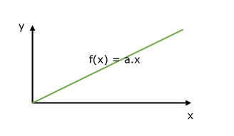
Introduction
Fonction d’activation linéaire
Notes:
C’est le réseau de neurones le plus simple. Ce type de réseau neuronal ne contient aucun cycle (il s'agit d'un réseau de neurones à propagation avant)

Slide 8
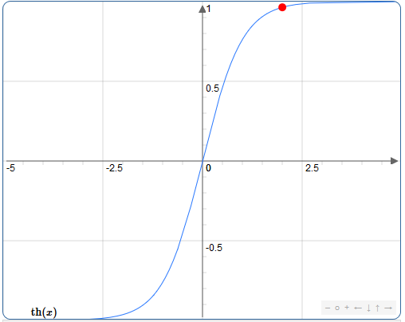
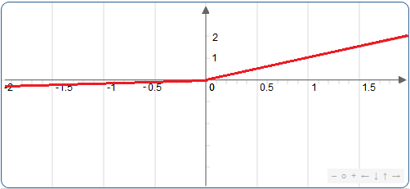

Introduction
Fonction d’activation non linéaire
Tangente hyperbolique
LeakyReLU (Leaky Rectifier Linear Unit)
$$\left.f\left(x\right)=max{(}pente.x,x\right)$$
Notes:
Sigmoïde
Le but premier de la fonction est de réduire la valeur d'entrée pour la réduire entre 0 et 1. En plus d'exprimer la valeur sous forme de probabilité, si la valeur en entrée est un très grand nombre positif, la fonction convertira cette valeur en une probabilité de 1. A l'inverse, si la valeur en entrée est un très grand nombre négatif, la fonction convertira cette valeur en une probabilité de 0. D'autre part, l'équation de la courbe est telle que, seules les petites valeurs influent réellement sur la variation des valeurs en sortie.
L'image ci-dessous représente la fonction Sigmoïde:
La fonction Sigmoïde a plusieurs défaults:
Elle n'est pas centrée sur zéro, c'est à dire que des entrées négatives peuvent engendrer des sorties positives.
Etant assez plate, elle influe assez faiblement sur les neurones par rapport à d'autres fonctions d'activations. Le résultat est souvent très proche de 0 ou de 1 causant la saturation de certains neurones.
Elle est couteuse en terme de calcul car elle comprend la fonction exponentielle.
Tanh
La fonction Tanh est également appellée "tangente hyperbolique".
Cette fonction ressemble à la fonction Sigmoïde. La différence avec la fonction Sigmoïde est que la fonction Tanh produit un résultat compris entre -1 et 1. La fonction Tanh est en terme général préférable à la fonction Sigmoïde car elle est centrée sur zéro. Les grandes entrées négatives tendent vers -1 et les grandes entrées positives tendent vers 1.
Mis à part cet avantage, la fonction Tanh possède les mêmes autres inconvénients que la fonction Sigmoïde.
ReLU
Pour résoudre le problème de saturation des deux fonctions précédentes (Sigmoïde et Tanh) il existe la fonction ReLU (Unité de Rectification Linéaire). Cette fonction est la plus utilisée.
La fonction ReLU est inteprétée par la formule: f(x) = max(0, x). Si l'entrée est négative la sortie est 0 et si elle est négative alors la sortie est x. Cette fonction d'activation augmente considérablement la convergence du réseau et ne sature pas.
Mais la fonction ReLU n'est pas parfaite. Si la valeur d'entrée est négative, le neurone reste inactif, ainsi les poids ne sont pas mis à jour et le réseau n’apprend pas.

Slide 9
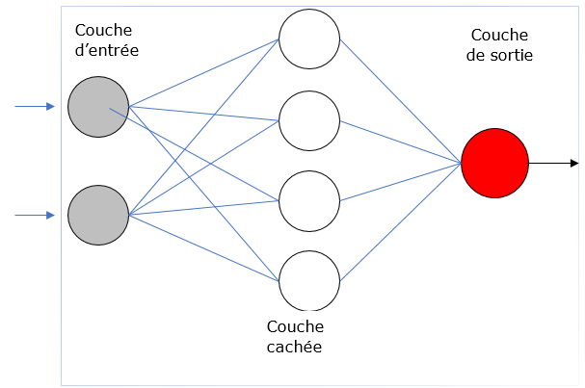
Introduction
Le réseau de neurones
Feedforward ou Unidirectionnelle Back Propagation ou Rétropropagation du gradient
Information
Information
Permet la minimisation de l’erreur
afin de converger vers l’optimum

Slide 10
Introduction
Apprentissage supervisé et non supervisé
Supervisé Non-supervisé
Entrées annotées - Labélisées Entrées non labellisées
Classification Extraction de données descriptive
Segmentation (Organisation des données himself)
Prédictions
Notes:
Exemple : une image x « cat.png » est associé à un label y « cat »

Slide 11
Le choix des jeux de données
Imiter quoi ?
… des images
(… et même plus … des vidéos, texte, voix, musique,…)
Et plus ?
… un cheval
Notes:
La base de données MNIST pour Modified ou Mixed National Institute of Standards and Technology, est une base de données de chiffres écrits à la main.

Slide 12
Le choix des jeux de données
Initialement : un jeu de donnée (MNIST en noir/blanc et 10 classes )
Objectif : Elargir le jeu de données
Comment :
Augmenter les nombres de classes
Couvrir tous les canaux
1 canal : Noir et Blanc => Niveau de gris
3 canaux : RGB (Couleur)
Complexifier les données (forme => photo)
Notes:
La base de données MNIST pour Modified ou Mixed National Institute of Standards and Technology, est une base de données de chiffres écrits à la main.

Slide 13
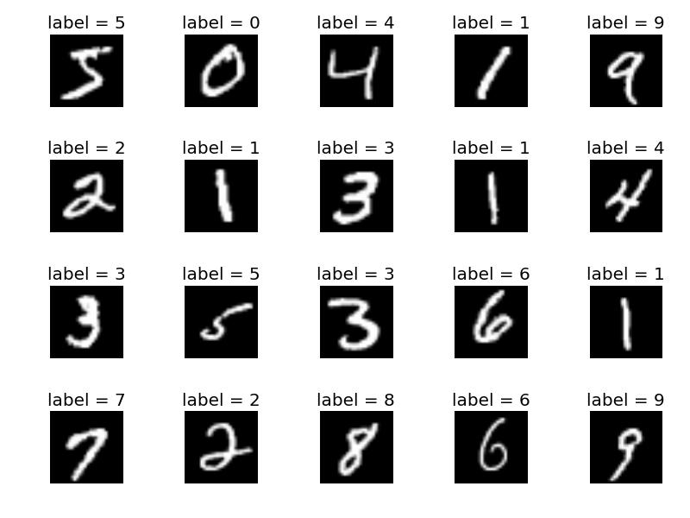
Le choix des jeux de données
MNIST 10 classes (0 à 9)
32 x 32 pixels
1 canal (B/W)
60.000 images
Notes:
La base de données MNIST pour Modified ou Mixed National Institute of Standards and Technology, est une base de données de chiffres écrits à la main.

Slide 14
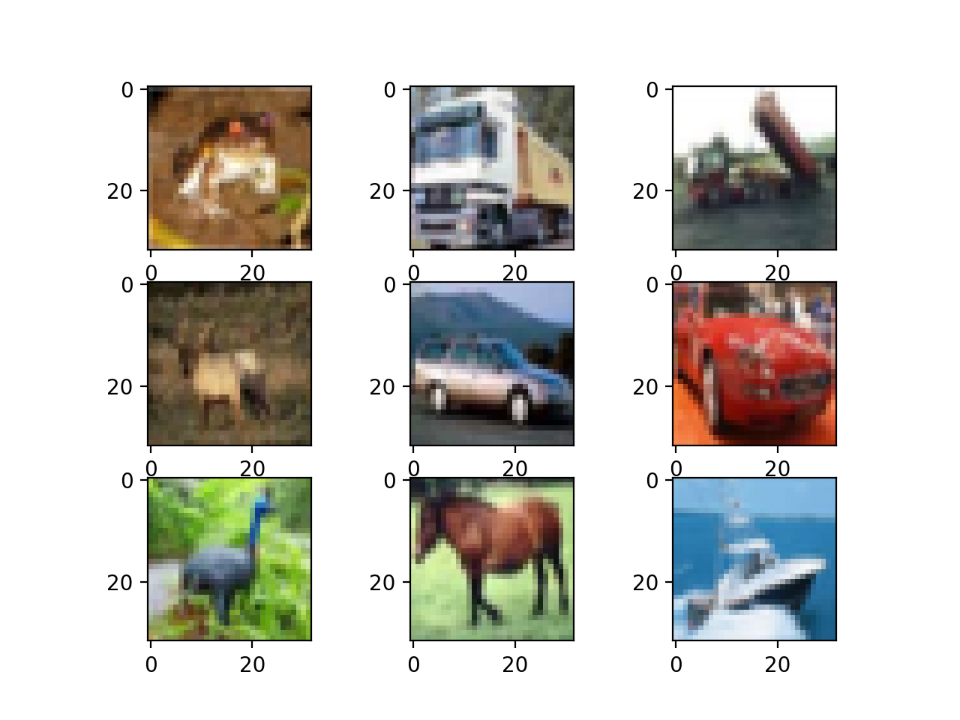
Le choix des jeux de données
MNIST
Cifar 10 10 classes
32 x 32 pixels
3 canaux (RGB)
60.000 images

Slide 15
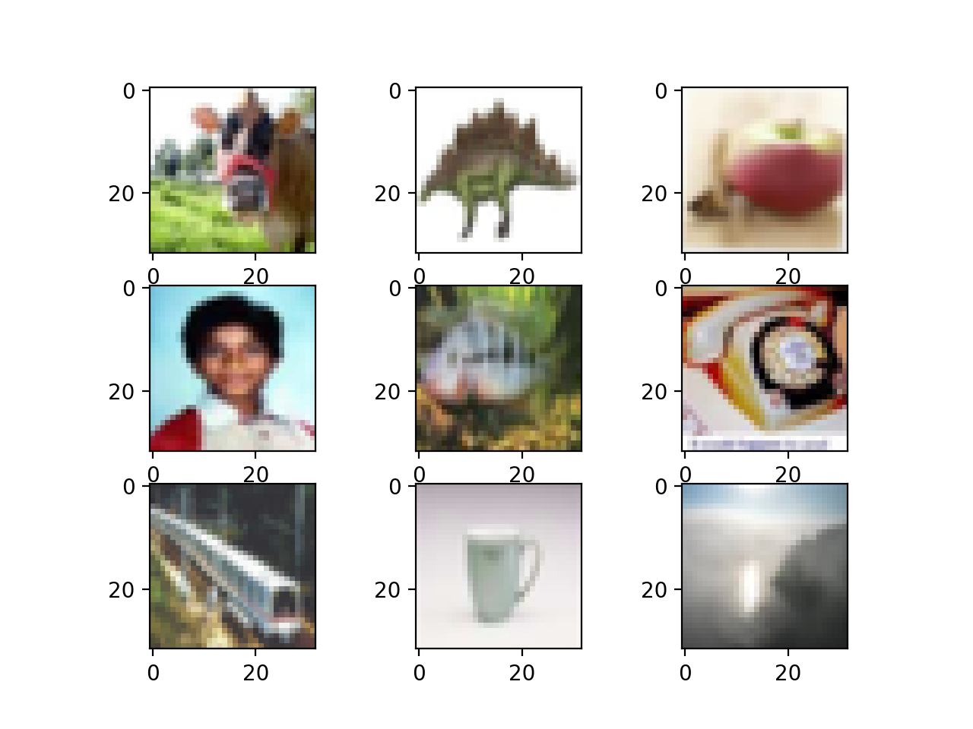
Le choix des jeux de données
MNIST
Cifar 10
Cifar 100 100 classes
32 x 32 pixels
3 canaux

Slide 16
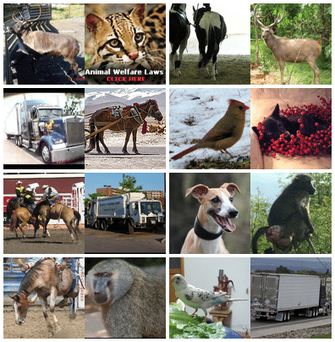
Le choix des jeux de données
MNIST
Cifar 10
Cifar 100
STL 10 10 classes
96 x 96 pixels
3 canaux (RGB)

Slide 17
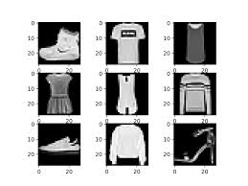
Le choix des jeux de données
MNIST
Cifar 10
Cifar 100
STL 10
Fashion MNIST 10 classes
28 x 28 pixels
1 canal (Greyscale)

Slide 18
Le choix des jeux de données
MNIST
Cifar 10
Cifar 100
STL 10
Fashion MNIST
EMNIST 62 classes
28 x 28 pixels
1 canal

Slide 19
Les réseaux de neurones génératifs
Imiter comment ?
… avec une intelligence => réseaux de neurones
Notes:
Rétropropagation
La rétropropagation consiste à rétropropager l'erreur commise par un neurone à ses synapses et aux neurones qui y sont reliés. Pour les réseaux de neurones, on utilise habituellement la rétropropagation du gradient de l'erreur, qui consiste à corriger les erreurs selon l'importance des éléments qui ont justement participé à la réalisation de ces erreurs : les poids synaptiques qui contribuent à engendrer une erreur importante se verront modifiés de manière plus significative que les poids qui ont engendré une erreur marginale.
La phase d’apprentissage repose intégralement sur la « descente de gradient« .
Suite à l’évaluation d’une entrée par le réseau de neurones, on peut la comparer à la réponse attendue et dire de combien est-ce qu’il s’est trompé. S’il prédit 0.7 et qu’on attendait 1, son erreur est calculée soit avec une norme L1 ou L2,
On met alors les poids à jour un par un à partir de cet écart, en partant de la fin et en remontant. Toute cette phase sera justifiée dans la partie 5, mais on peut déjà dire qu’elle s’appuie sur… les dérivées partielles… (pour évaluer l’impact d’un changement de poids sur notre erreur).
Rétropropagation du gradient, une manière d’apprendre par l’expérience
Parlons à présent du nerf de la guerre des perceptrons multicouches, ce qui rend possible l’apprentissage : le système de mise à jour des poids pour adapter le modèle aux données i.e. la descente de gradient.
En effet, les poids (et le biais) sont les seules variables, au final, du perceptron, un fois l’architecture mise en place (neurones, couches, vitesse d’apprentissage…).
taux d’apprentissage, qui nous permet de faire varier la vitesse de correction.

Slide 20
Les réseaux de neurones - GAN
Réseau conçu pour faire des imitations des données ou d’images
(2014 : Ian J. Goodfellow https://arxiv.org/abs/1406.2661)
Apprentissage non-supervisé => aucun contrôle sur la sortie
Principe d’une compétition entre 1 discriminateur et 1 générateur
Objectif du générateur: Produire des images aussi réaliste que possible à partir de zéro
Objectif du discriminateur : Identifier les vraies et fausses images
Discriminateur = Enseignant
Notes:
Rétropropagation
La rétropropagation consiste à rétropropager l'erreur commise par un neurone à ses synapses et aux neurones qui y sont reliés. Pour les réseaux de neurones, on utilise habituellement la rétropropagation du gradient de l'erreur, qui consiste à corriger les erreurs selon l'importance des éléments qui ont justement participé à la réalisation de ces erreurs : les poids synaptiques qui contribuent à engendrer une erreur importante se verront modifiés de manière plus significative que les poids qui ont engendré une erreur marginale.
La phase d’apprentissage repose intégralement sur la « descente de gradient« .
Suite à l’évaluation d’une entrée par le réseau de neurones, on peut la comparer à la réponse attendue et dire de combien est-ce qu’il s’est trompé. S’il prédit 0.7 et qu’on attendait 1, son erreur est calculée soit avec une norme L1 ou L2,
On met alors les poids à jour un par un à partir de cet écart, en partant de la fin et en remontant. Toute cette phase sera justifiée dans la partie 5, mais on peut déjà dire qu’elle s’appuie sur… les dérivées partielles… (pour évaluer l’impact d’un changement de poids sur notre erreur).
Rétropropagation du gradient, une manière d’apprendre par l’expérience
Parlons à présent du nerf de la guerre des perceptrons multicouches, ce qui rend possible l’apprentissage : le système de mise à jour des poids pour adapter le modèle aux données i.e. la descente de gradient.
En effet, les poids (et le biais) sont les seules variables, au final, du perceptron, un fois l’architecture mise en place (neurones, couches, vitesse d’apprentissage…).
taux d’apprentissage, qui nous permet de faire varier la vitesse de correction.

Slide 21
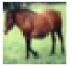
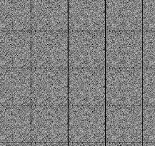
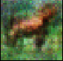
Les réseaux de neurones - GAN
Image Réelle
x
Discriminateur
VRAIE
OU
FAUSSE
Générateur
z
Entrée aléatoire structurée
(Bruit blanc gaussien)
Fausse image G(z)
Notes:
Le générateur est un type de réseau neuronal convolutif qui crée de nouvelles instances d'un objet. Le discriminateur est un type de réseau neuronal déconvolutif qui détermine l'authenticité de cet objet ou son appartenance à un jeu de données.
Il permet de ne pas biaiser le réseau d’entrée afin que le réseau apprenne plus efficacement
Ce bruit permet d'avoir une entrée aléatoire structurée. Grâce à sa structure imposée, on peut prendre un point dans l'espace de la distribution et on est sûr d'avoir un résultat qui ressemble à quelque chose. Ça permet aussi d'avoir un générateur non déterministe. Vu que les points dans la distribution sont quasi infinis, on est certain que G aura toujours un input différent et donc une sortie toujours différente.

Slide 22
Les réseaux de neurones - CGAN
Evolution des réseaux GANs classiques
Apprentissage supervisé => On prend le contrôle de la sortie
Conditionnels => On peux dialoguer avec le robot en posant nos conditions
Principe : Ajout d’une information supplémentaire : Le label (y)
Intéressant !!!

Slide 23

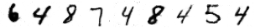
Les réseaux de neurones - CGAN
Apprentissage par la vision
Algo = Cgan_train.py
Un exemple, Moi : Imite-moi un chiffre ou un nombre.
: Oui, mais lequel ?
Moi : Le nombre 648748454
:
Dialogue
Imitation
Algo= Cgan_test.py

Slide 24
Les réseaux de neurones - CGAN
Label
y
x
Label Réelle Image Réelle
Discriminateur
INPUT – Random Noise
VRAIE
OU
FAUSSE
z
Générateur
Label
y
Fausse image G(z|y)

Slide 25
Les réseaux de neurones - CGAN
Label
y
x
Label Réelle Image Réelle
INPUT – Random Noise
Deep Convolutional Net
Linear(#classes x 128) & LeakyReLU(0,2) &
… Linear&LeakyReLU & … (x3) (128 => 1024)
Linear (1024 x img_shape) & Tanh (img_shape)
VRAIE
OU
FAUSSE
z
Deep Convolutional Net
Linear (#(classes + img_shape) x 512) &
…LeakyReLU(0,2) & Linear & Dropout(0,4) & … (x2)(512 => 512)
LeakyreLU & Linear (512 x 1)
Label
y
Fausse image G(z|y)
Notes:
Dropout
La méthode du dropout³³ consiste à « désactiver » des sorties de neurones aléatoirement (avec une probabilité prédéfinie, par exemple 0.5 pour les couches cachées et 0.8 pour la couche d'entrée) pendant la phase d'apprentissage. Cela revient à simuler un ensemble de modèles différents (bagging) et à les apprendre conjointement (bien qu'aucun ne soit appris de bout en bout). Chaque neurone étant possiblement inactif pendant une itération d'apprentissage, cela force chaque unité à « bien apprendre » indépendamment des autres et évite ainsi la « co-adaptation »³². Le dropout peut permettre une accélération de l'apprentissage.
En phase de test, les auteurs proposent de pondérer chaque poids appris par sa probabilité d'activation pendant l'apprentissage. Pour un dropout avec un probabilité 0.5 par exemple, cela revient à diviser les poids par deux³².
La technique du dropout est notamment utilisée dans les systèmes de reconnaissance d'image, de voix, le classement de documents et sur des problèmes de calculs en biologie.
ReLU ( Rectified Linear Unit ) : Ce sont les fonctions les plus populaires de nos jours. Elles permettent un entrainement plus rapide comparé aux fonctions sigmoid et tanh, étant plus légères. Attention au phénomène de ‘Dying ReLU’, auquel on préférera les variations de ReLU. Plus d’informations en fin d’article. Très utilisé pour les CNN, RBM, et les réseaux de multi perceptron. Intervalle de sortie (0;+∞).
Leaky ReLU : La Leakey Relu permet d’ajouter une variante pour les nombres négatifs, ainsi les neurones ne meurent jamais. Ils entrent dans un long coma mais on toujours la chance de se réveiller à un moment donné. Intervalle de sortie (-∞;+∞).

Slide 26
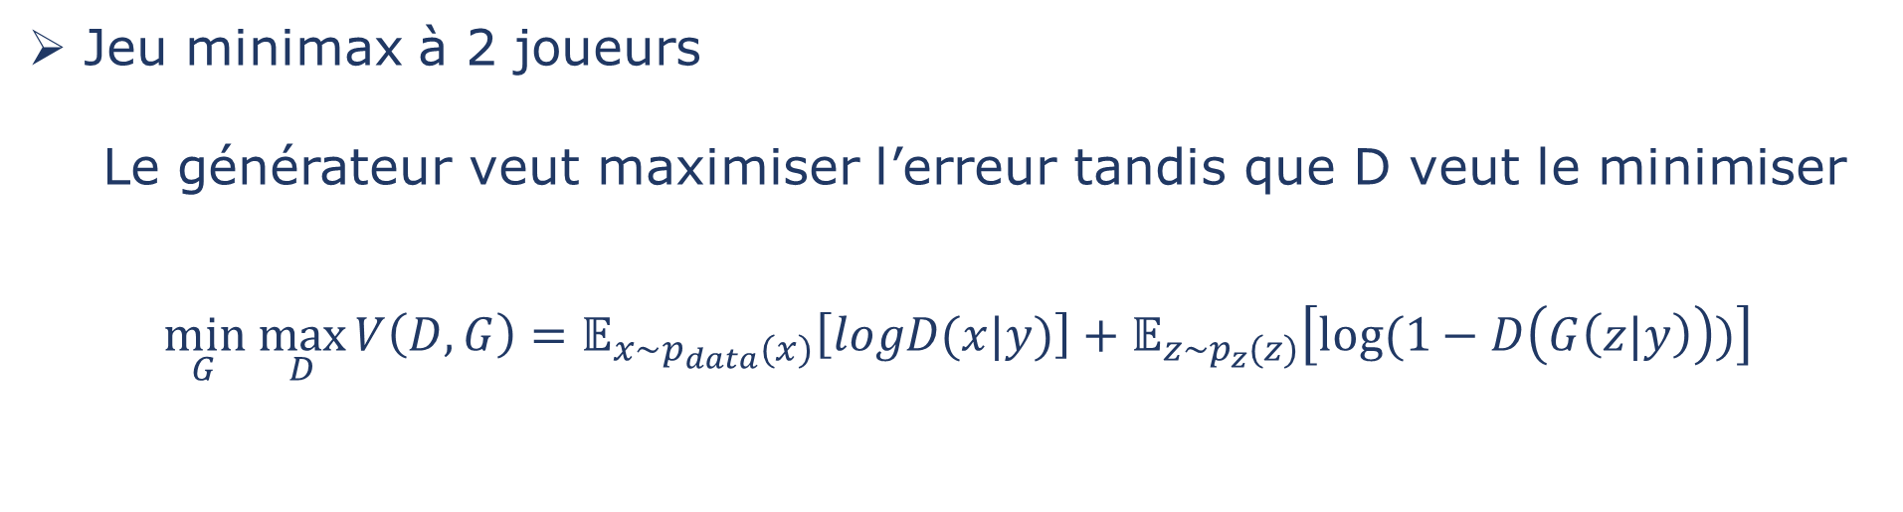
Les réseaux de neurones – CGAN
Jeu minimax à 2 joueurs
Le générateur veut maximiser l’erreur tandis que D veut le minimiser
$$\min_{G} \max_{D}{V\left(D,G\right)=𝔼_{x\sim p_{data}(x)}\left[logD(x|y)\right]+𝔼_{z\sim p_{z}(z)}\left[log(1−D\left(G\left(z|y\right)\right))\right]}$$
Notes:
H : Entropie de Shannon
Entropie conjointe
E désigne l'espérance mathématique

Slide 27
L’environnement
Le langage Python
Google Colaboratory
Google Drive
Github

Slide 28
L’environnement
Le langage Python
Langage Orienté objet
Interprété => plus facile en développement
Bibliothèque nombreux : Torch, Numpy, csv, Dataloader, os, sys, etc…
Assez facile à prendre en main
Grande communauté

Slide 29
L’environnement
Google Colaboratory
Gratuite
Possibilité de travailler avec le GPU (Cuda)
Mise à disposition d’un GPU K80 vs GPU PC
Interprète Python et Linux

Slide 30
L’environnement
Google Drive
Gros volume de données (111Mb pour certains modèles)
Faciliter de montage du drive sous Google Colab
Github
Plateforme d’hébergement
Principe de versioning

Slide 31
Les algorithmes
Le code de base contient :
Architecture du générateur et du discriminateur
Optimisateur (Adam)
Génération des échantillons d’images sur base d’apprentissage
Exécution en ligne de commande

Slide 32
Les algorithmes
Mon apport :
1) Outil de développement
Ajout des menus des configurations
Arborescence de sauvegarde
2) Exploitation de l’apprentissage
Récupération et sauvegarder des poids et biais du modèles (optimaux et progressif)
Exportation du fichier de paramétrage

Slide 33
Les algorithmes
3) Un environnement de test
Permet de générer les images instantanément
Permet de tester les modèles
Exécution sur CPU
4) Visualisation des Loss
Sauvegarde à chaque epoch sous fichier fichier csv (facilité d’exploitation)
Affichage des graphiques (Loss générateur et discriminateur)

Slide 34
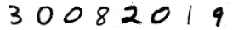
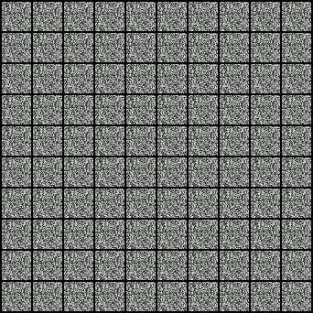
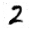
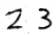
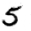
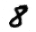
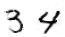

Les résultats
Ecris-moi la date du jour !
Dataset 1 – MNIST
Donne-moi les numéros gagnants du lotto !

Slide 35
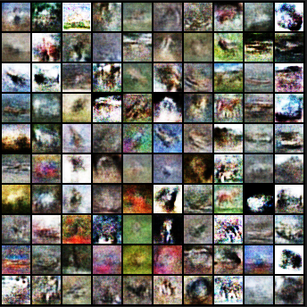
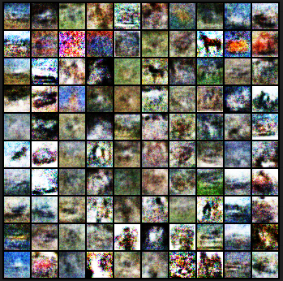
Les résultats
Dataset 2 – Cifar 10

Slide 36

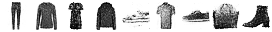
Les résultats
Dataset 4 – Fashion MNIST
Crée-moi une collection de sacs !
Donne-moi la gamme de vêtement que tu peux créer !

Slide 37
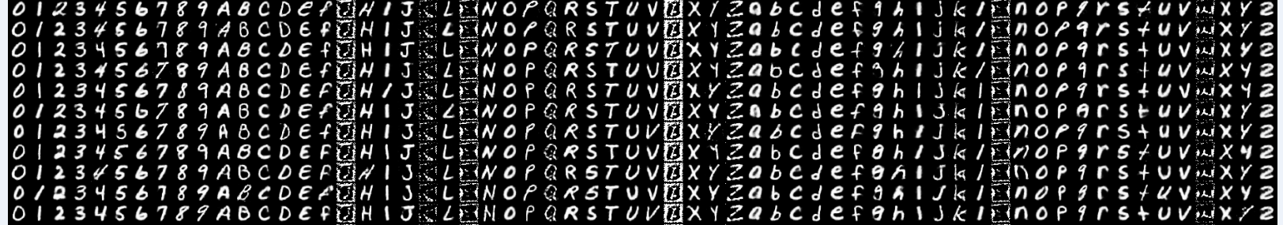

Les résultats
Transcris-moi l’adresse de la Polytech !

Slide 38
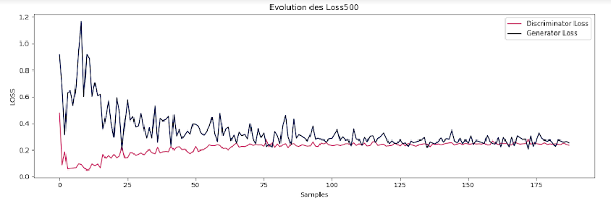
Les résultats – Graphe des loss
Dataset 1 – batch_size=64 | latent_dim=100 | lr=0.0002 | Epoch : 100 | img_size=96 du 2019_08_07-21_59
A terme, le générateur crée de très bonne imitation

Slide 39
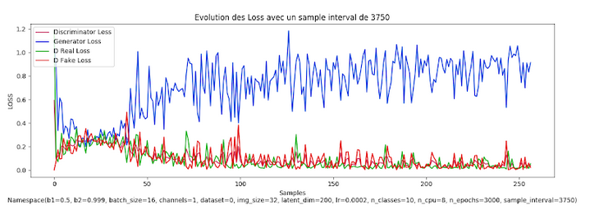
Les résultats – Graphe des loss
A terme, le générateur ne sais pas trompé le discriminateur

Slide 40
Conclusion
Plateforme complète
Enorme potentiel des l’IA
Travail passionnant
Perceptives.
Augmentation de la résolution des images
Nouvelles sources : vidéos, voix…
Amélioration du réseau

Slide 41
Merci pour votre attention DEMO

